Slide 1
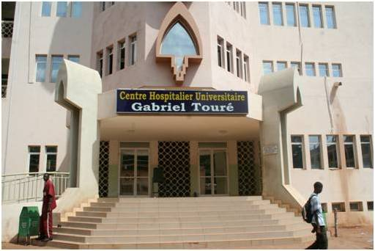
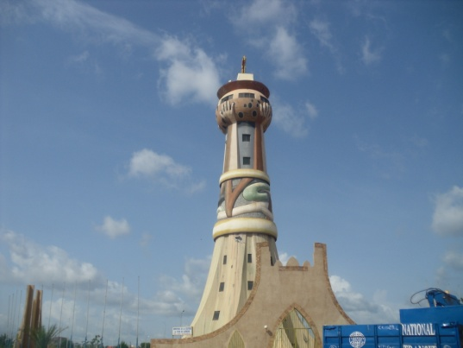
Aspects épidémiologiques, cliniques et thérapeutiques de la fibrillation atriale en hospitalisation dans le service de cardiologie du CHU Gabriel Touré
SANGARE I, BA H.O, SAGARA I, CAMARA Y, THIAM C, KEITA A, KONATE M, SITA L.B. A. C, SIDIBE N, MENTA I, COULIBALY S , DIALL I
7^{èmes} journées scientifiques SOCARB à Bobo Dioulasso
27-28-29 Octobre 2021
Notes:
Merci Monsieur le président,
Nous avons l’honneur de présenter les résultats de cette étude sur LA FIBRILLATION ATRIALE EN HOSPITALISATION DANS LE SERVICE DE CARDIOLOGIE DU CHU GT

Slide 2
PLAN
1. INTRODUCTION
2. OBJECTIFS
3. METHODOLOGIE
4. RESULTATS
5. COMMENTAIRES
CONCLUSION
Notes:
NOUS ALLONS SUIVRE LE PLAN CLASSIQUE
APRES LES RESULTATS, DEUX PETITS COMMENTAIRES AVANT DE CONCLURE

Slide 3
INTRODUCTION
Trouble du rythme permanent plus fréquent.
Incidence:
Âge
Cardiopathies sous-jacentes
Prévalence:
1% avant 60 ans
10 % après 80 ans
Notes:
La FA est le trouble de rythme permanent le plus fréquent avec une INCIDENCE qui augmente avec l’âge et les cardiopathies sous-jacentes.
La PREVALENCE est de 1% avant 60ans, augmente avec l’âge et atteind les 10% après les 80ans
Elle est plus fréquente chez l’homme que chez la femme

Slide 4
OBJECTIF
Décrire les aspects:
- Épidémiologiques
- Cliniques
- Thérapeutiques
Notes:
Les OBJECTIFS étaient de décrire les aspects épidémiologiques, cliniques et thérapeutiques de la FA

Slide 5
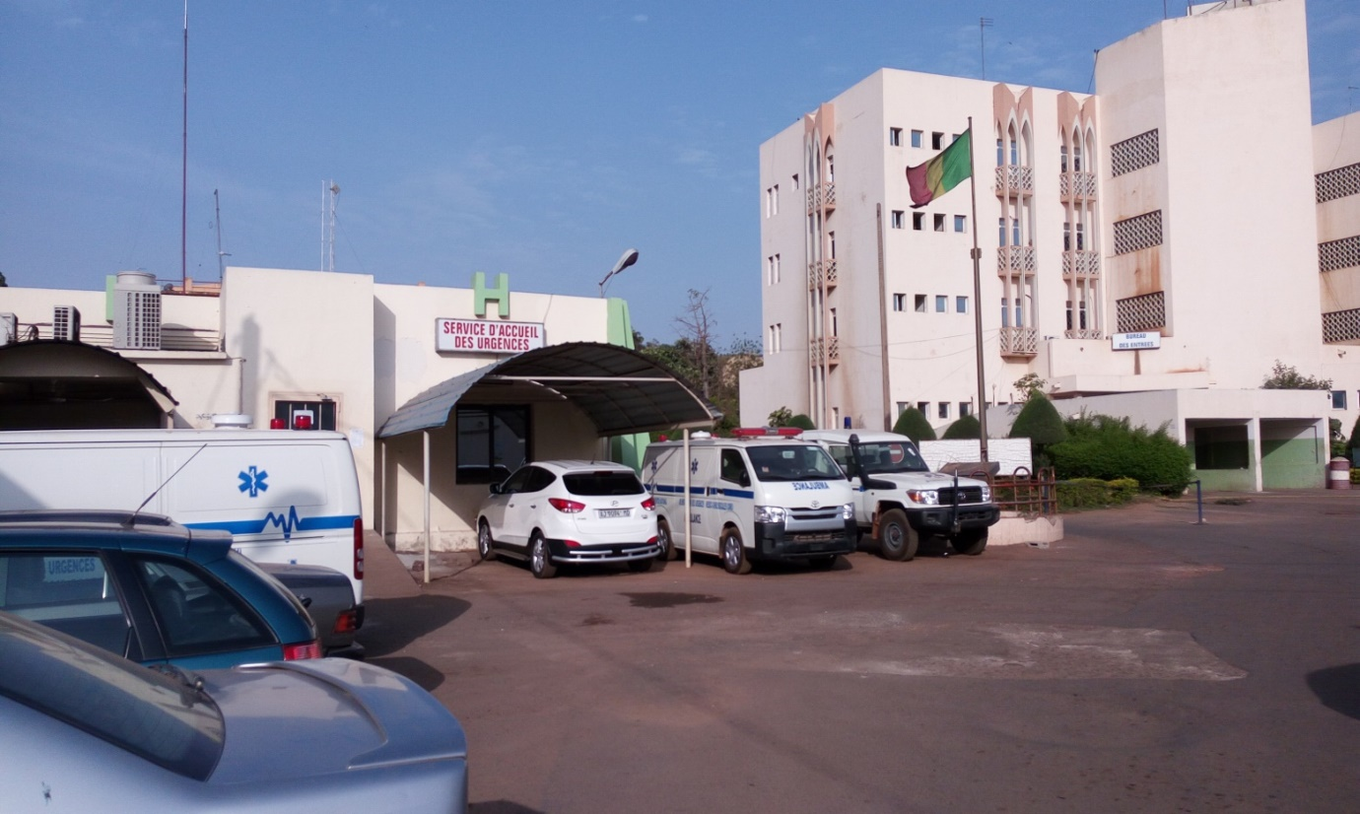
METHODOLOGIE 1/2
Étude rétrospective et descriptive
Janvier 2015 à décembre 2018
Cardiologie
CHU-GT
Bamako
MALI
Notes:
Il s’agissait d’une étude rétrospective et descriptive, de 2015 à 2018 dans le service de cardiologie du CHU GT de Bamako au Mali

Slide 6
METHODOLOGIE 2/2
Inclus patients hospitalisés pour FA.
Collecte basée sur l’exploitation des dossiers.
Exclus dossiers non exploitables.
Outil informatique analyser résultats.
Notes:
Cette méthodologie nous a permis d’obtenir les résultats suivants

Slide 7
RESULTATS 1/7
Fréquence: 6,7% (N=52/774)
67,3% non valvulaires
32,7% valvulaires
Prédominance féminine: 69%
Notes:
La fréquence de la FA était plus de 6%
32,7% étaient valvulaires et 67,3% étaient non valvulaires

Slide 8
RESULTATS 2/7
Age
61ans
Notes:
LA FA était plus fréquentes chez les 60 à 75 ans, l’âge moyen était de 61ans

Slide 9
RESULTATS 3/7
Facteurs de risque
Notes:
Les facteurs de risque cardio-vasculaires étaient dominés par l’HTA dans plus de 65,40%.

Slide 10
RESULTATS 4/7
Circonstances de découverte
Notes:
L’insuffisance cardiaque était la circonstance de découverte la plus fréquente (50%), suivie des palpitations.

Slide 11
RESULTATS 5/7
Notes:
La FA non valvulaire était associée à la CMD dans plus 30% et à l’HTA dans plus 17%
La valvulaire était surtout associée à l’atteinte mitrale

Slide 12
RESULTATS 6/7
Dilatation atriale gauche était retrouvée dans 42,3%.
Dilatation ventriculaire gauche (VG) dans 46,1%.
Dysfonction systolique du VG dans 36,5%.
Notes:
La dilatation atriale gauche était retrouvée dans plus de 42%, la dilatation ventriculaire gauche dans plus de 46% et la dysfonction systolique ventriculaire gauche dans plus de 36%

Slide 13
RESULTATS 7/7
Score CHA₂DS₂VASC était ≥ 2 dans 94,3%.
Traitement anticoagulant AVK dans 48,08 %.
Réduction médicamenteuse à base d’amiodarone a été obtenue chez 9,6%.
Notes:
Ces résultats nous ont permis de faire quelques commentaires

Slide 14
COMMENTAIRES 1
Nous rapportons
6,70 %
Fréquence | Auteurs /année/Pays
6,40 % | Bambara, 2004, Burkina Faso
7,10 % | Mbolla, 2006 , Congo
6 % | Thiombiano, 2009, Sénégal
18,50% | Niankara, 2012, Burkina Faso
10,50% | Yomma, 2015, Maroc
Notes:
Des études similaires ont été réalisées dans la région et ont obtenu la même fréquence de survenu de la FA en GENERAL

Slide 15
CONCLUSION
Fréquence FA reste toujours élevée dans la région.
Généralement associée à une atteinte valvulaire, l’étiologie non valvulaire est la plus fréquente.
Traitement AVK faiblement institué malgré l’évidence.
Faible taux de réduction médicamenteuse.

Slide 16
MERCI

Slide 17
REFERENCES
1. Sztajzel J, Stalder H. Fibrillation auriculaire. Primary care 2003; 3: 695-99.
2. Attias D, Lellouche N Cardiologie Vasculaire. 8ème éd. Paris : Vernazobres-Grego ; Septembre 2018 p 564-589
3. Delahaye F Recommandations de la Société européenne de cardiologie sur la fibrillation atriale Eur Heart J 2016 ; 37(38) : 2893-2962
4. Mbolla BF et al. Fibrillation auriculaire à propos de 131 cas congolais Med Afr Noire 2006 ; 53(2) : 73-8.

Slide 18
REFERENCES
5. Furberg CD, Psaty BM, Manolio TA, Gardin JM, Smith VE, Rautaharju PM. Prevalence of atrial fibrillation in elderly subjects (the Cardiovascular Health study) [archive], Am J Cardiol 1994; 74:236-241.
6. Thiombiano LP. Fibrillation auriculaire en milieu hospitalier : données épidémiologiques, diagnostiques et thérapeutiques, Etude rétrospective sur cinq ans (2003-2008) dans le service de cardiologie de l’hôpital General de Grand Yoff Thèse, Med, Dakar, 2009, N°21
7. Niankara A. Les fibrillations atriales valvulaires et non valvulaires au Burkina Faso.
Etude comparative à propos de 58 cas colligés au CHU-YO. Mémoire, Med, Bamako, 2012

Slide 19
REFERENCES
8. Yomma D. Arythmie complète par fibrillation auriculaire : étiologies et prise en charge Thèse, Med, Marrakech, 2015, N°46
9. Mbaye A et al. La fibrillation atriale, fréquence, facteurs étiologiques, évolution et traitement dans le service de Dakar, Sénégal. Pan Afr Med J 2010 ; 6 :16
10. Paye M. Fibrillations atriales : aspects épidémiologiques, étiologiques, pronostiques et thérapeutiques Thèse, Med, Dakar, 2003
11. Sacko M. Fibrillation atriale dans le service de cardiologie du CHU point G : socio-démographie, clinique et évolution. Mémoire, Med, Bamako, 2012, P12-23.

